Slide 1
Организация инновационной образовательной среды для сенсорной интеграции детей раннего возраста в МКДОУ детский сад «Рыбка»
Муниципальное казённое дошкольное образовательное учреждение детский сад «Рыбка»
проект Академия Золотой рыбки
Педагог – психолог
Макарова Наталия Алексеевна
Тазовский, 2019г.

Slide 2
Сенсорная интеграция
Центр сенсорной активности
Интеллектуальное развитие
Руководитель педагог - психолог
Сенсорно-динамический зал
Физическое развитие
Руководитель учитель-логопед

Slide 3
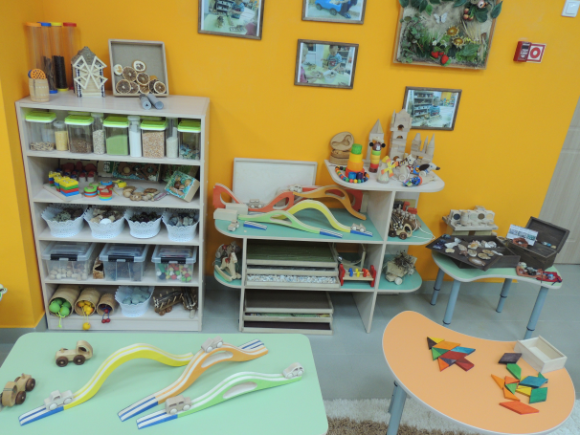
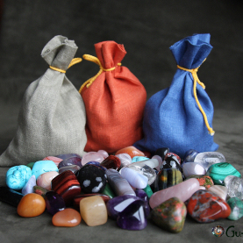
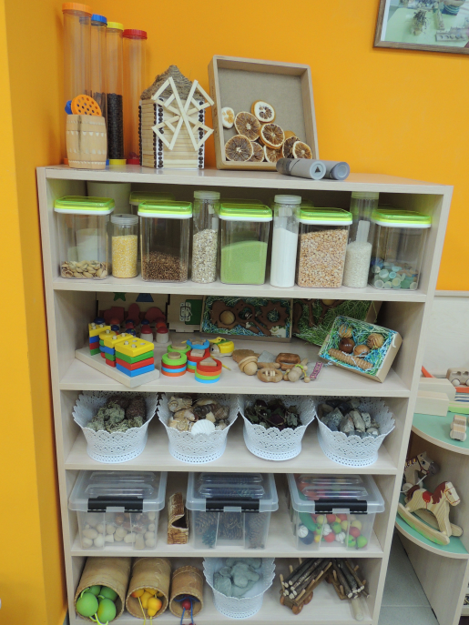
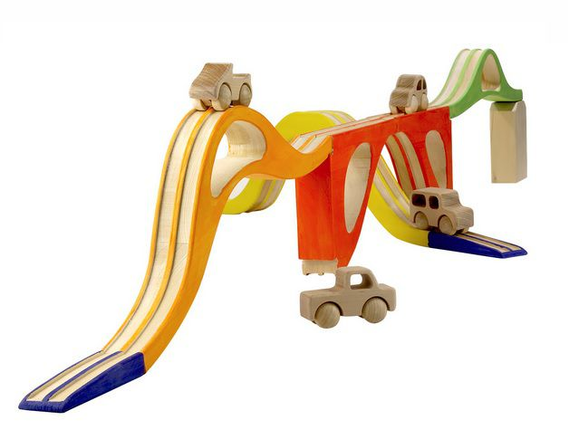
Центр сенсорной активности дополнительная общеразвивающая программа «Академия Золотой рыбки»
Цель: организация мультисенсорной среды для развития большого спектра сенсорного восприятия детей, сохранения и укрепления психофизического и эмоционального состояния их здоровья.
Спектр развития:
зрительное и слуховое восприятие;
обоняние и осязание;
вкусовые ощущения.

Slide 4
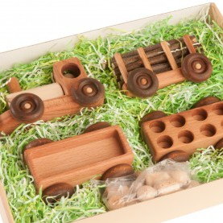
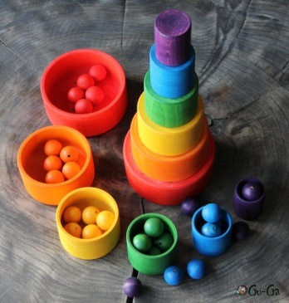
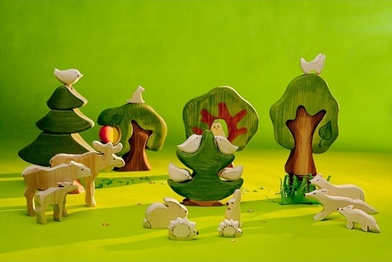
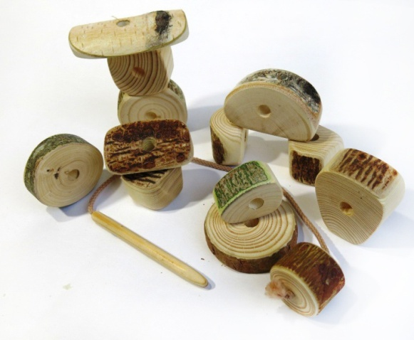
Экоигрушки - игрушки ручной работы из безопасных и натуральных материалов: различных пород дерева, камней, стекла.- галтановые самоцветы, амониты, песок.

Slide 5
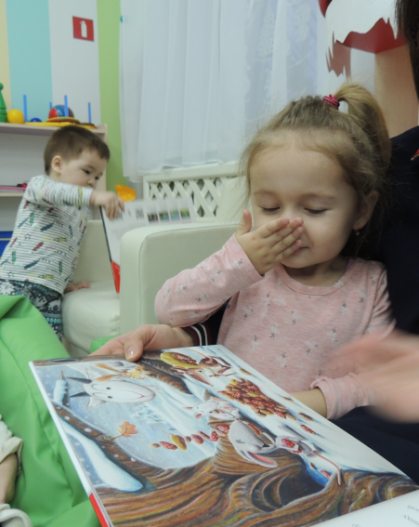
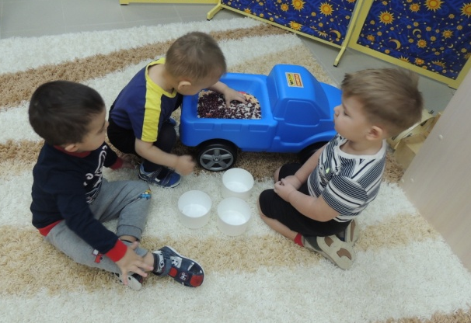
Длительность занятия определяется формой организации, в соответствии с СанПиН – 2.4.1.3049 – 13.: занятие – 8-10 минут, где чередуются активные формы работы с интеллектуальными.
Возраст обучающихся: от 1 года до 3 лет.
Структура занятий:
ритуал начала занятий;
игровые задания на развитие сенсорных функций, мелкой моторики, пальчиковые игры;
релаксационное упражнение, позволяющее детям расслабиться, снять мышечное и психоэмоциональное напряжение;
ритуал окончания занятия.
Виды занятий:
- индивидуальные;
- занятия детей в парах;
- подгрупповые.

Slide 6
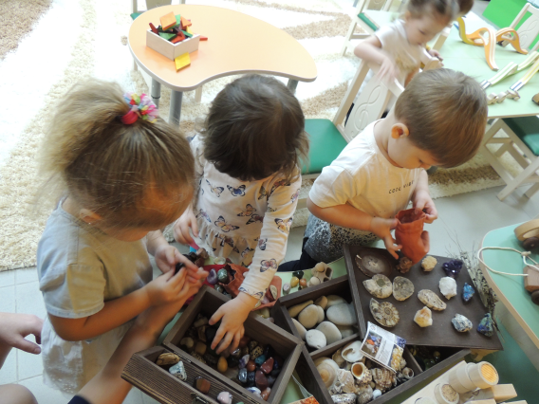
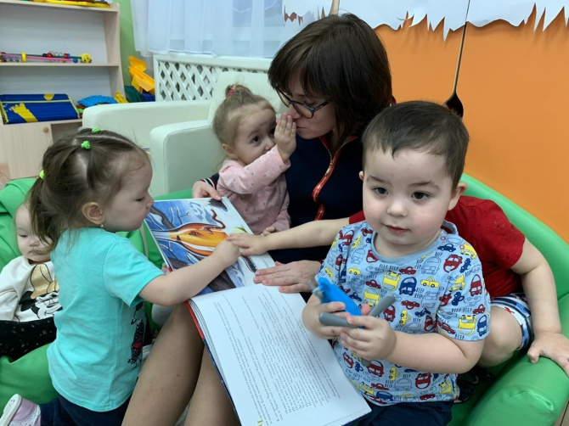
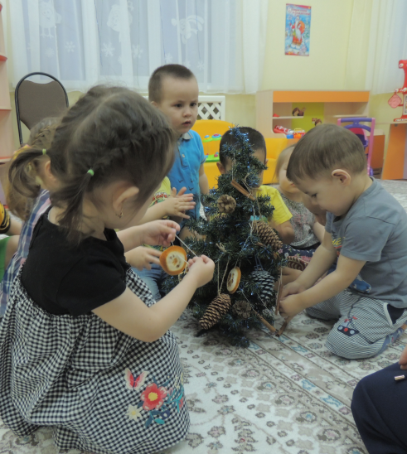
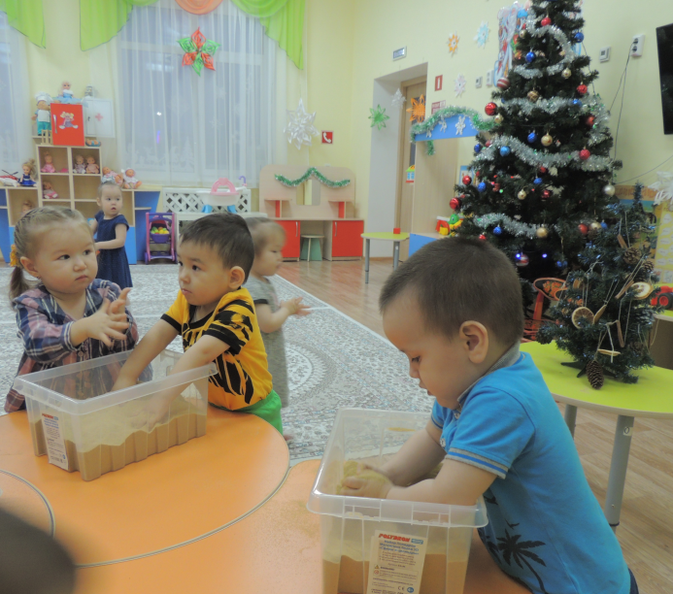
Основные методы:
-упражнения (подражательно-исполнительского и творческого характера),
- импровизации,
- наблюдения,
- рассматривание рисунков, фоторепродукций,
- моделирование и анализ заданных ситуаций,
- чтение художественных произведений,
- рассказ педагога и детей,
- сочинение историй,
- игры-соревнования,
- использование стимуляторов сенсорного оборудования,
- психогимнастика,
- пальчиковая гимнастика,
- музыкальная релаксация,
- беседа.
Основные приемы:
- Организация совместной деятельности педагога и ребенка.
- Создание игровой или проблемной ситуации.
- Использование упражнений как одного из приемов формирования практических умений.
- Побуждение ребенка к проговариванию того, что он делает.
- Поощрение ребенка за его успехи: позитивное стимулирование и эмоциональная поддержка, похвала ребенка, создание ситуации успеха, упражнения с целью закрепления успешности ребенка.

